Slide 1
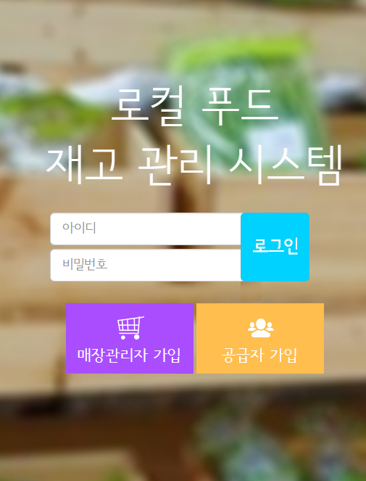
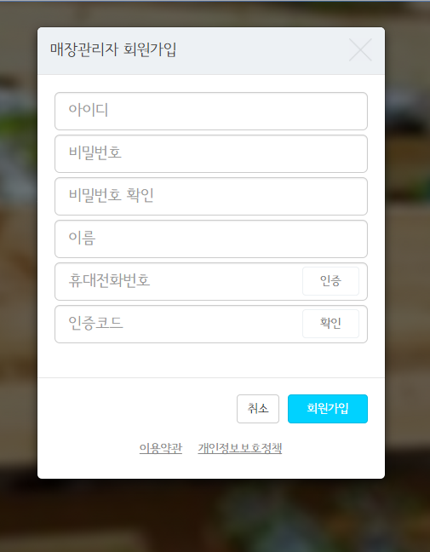
2
2. 정보를 입력합니다.
3
3. 인증을 받습니다.
1
4
1. 가입버튼을 클릭합니다.
4. 회원가입 버튼을 클릭하면 완료!

Slide 2
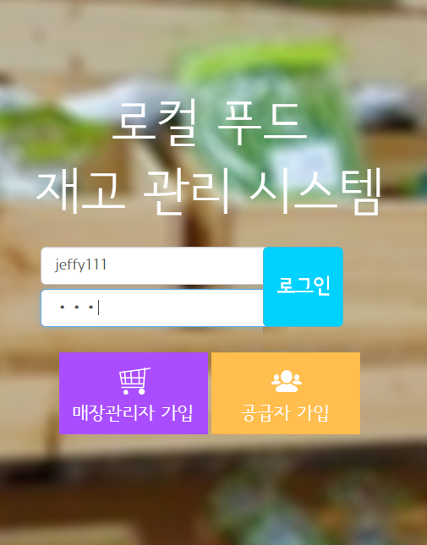
1
1.아이디와 패스워드를 입력한 뒤 로그인 버튼을 누릅니다.

Slide 3
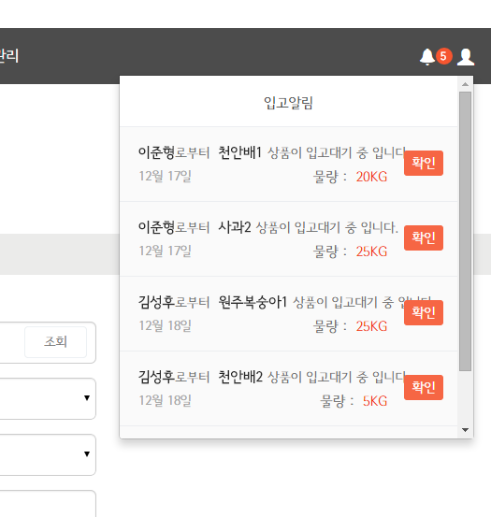
1
1. 알람 아이콘을 클릭합니다.
2
2. 알람을 확인한 뒤 확인 버튼을 클릭합니다.

Slide 4
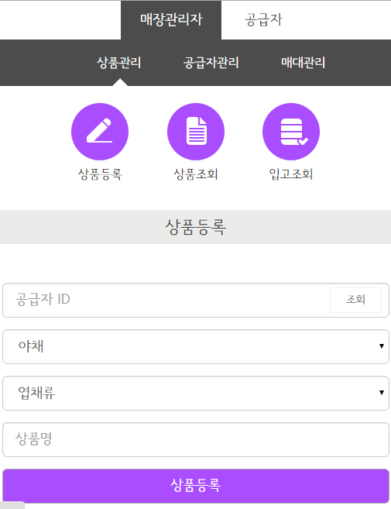
1
1.상품등록 버튼을 클릭합니다.
2
2.상품정보를 입력합니다.
3
3.상품등록을 클릭하면 완료!

Slide 5
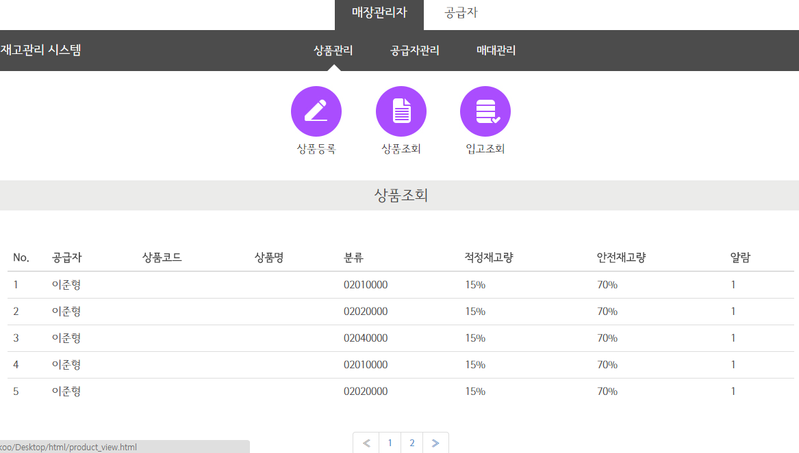
1
1.상품조회를 클릭합니다.
2
2.버튼을 눌러 상품리스트를 확인합니다.

Slide 6
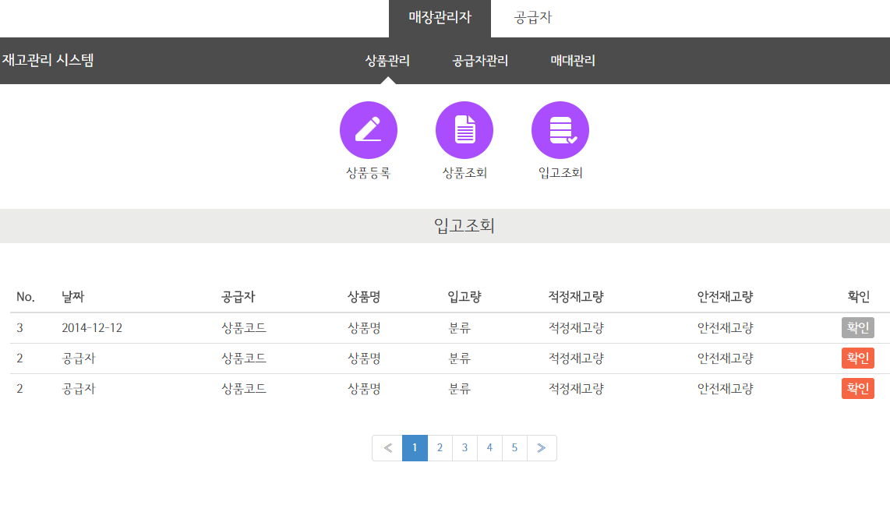
1
1.입고조회를 클릭합니다.
2
2.버튼을 눌러 입고리스트를 확인합니다.

Slide 7
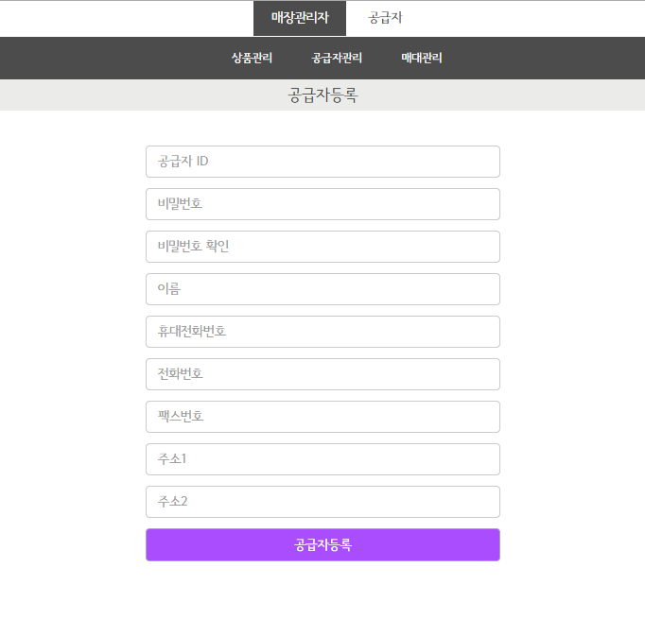
1
2
1.공급자관리 -> 공급자등록을 클릭합니다.
2.공급자 정보를 입력합니다.
3
3.상품등록을 클릭하면 완료!

Slide 8
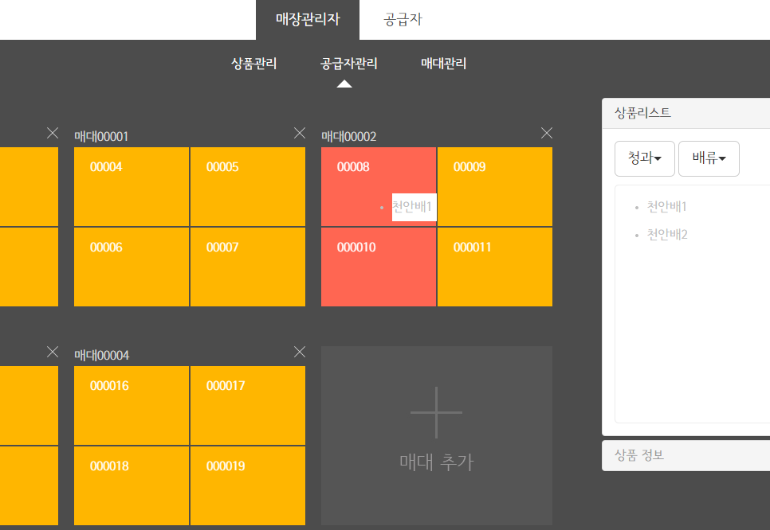
1
1.매대 관리를 클릭합니다.
2
3
4
2. 매대를 클릭하여 선택합니다.
5
6
3. 대 분류를 선택합니다.
4. 중 분류를 선택합니다.
5. 상품을 선택합니다.
6. 상품을 클릭하여 매대속으로 드래그 앤 드롭하면 완료!

Slide 9
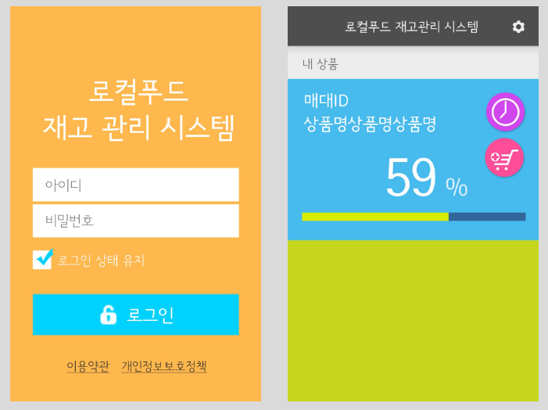
3
1
4
3. 알람버튼을 클릭하여 안전재고량을 입력합니다. 분류를 선택합니다.
4. 입고버튼을 클릭하여 입고를 합니다.
1. 아이디와 비밀번호를 입력합니다.
2
1. 버튼을 눌러 로그인 합니다.

